Slide 1

FUNDAŢIA
INIMĂ PENTRU INIMĂ
FUNDAŢIA INIMĂ PENTRU INIMĂ
RAPORT DE ACTIVITATE
2015
Organizaţie nonguvernamentală în domeniul serviciilor sociale

Slide 2
FUNDAŢIA INIMĂ PENTRU INIMĂ
RAPORT DE ACTIVITATE
2015
Fundaţia Inimă pentru Inimă este acreditată ca furnizor de servicii sociale, începand cu anul 2005 si desfaşoara activităti in domeniul social in judetele Vâlcea, Braşov, Tulcea, Brăila.
Fundaţia Inimă pentru Inimă din Râmnicu Vâlcea si-a menţinut si extins pe parcursul anului 2009 sfera activitaţilor in domeniul social. In acest an viziunea organizaţiei a fost orientată către sprijinul acordat comunitaţii locale, pentru consolidarea sistemului de servicii sociale comunitare. Ar fi de menţionat aici cele patru centre de zi, aflate in paleta de servicii sociale a organizatiei, derulate in parteneriat cu autoritatile locale din orasele Brăila, Măcin, Ocnele Mari, Râmnicu Vâlcea. Au fost continuate proiectele in favoarea copiilor si tinerilor institutionalizati, respectiv centrele de socializare si apartamente sociale.
Ultimii ani au adus implicarea organizatiei in proiecte strategice, de dezvoltare a sistemului de asistenta sociala si de evaluare a nevoilor grupurilor vulnerabile. Menţionăm aici proiectul “Harta sociala a judetului Valcea – instrument de dezvoltare a sistemului de servicii sociale din judetul Valcea, precum si proiectul “Economia socială - șanse reale pentru o viață mai bună”
www.ipi.ro

Slide 3
Misiunea Fundaţiei Inimă pentru Inimă
FUNDAŢIA INIMĂ PENTRU INIMĂ
RAPORT DE ACTIVITATE
2015
Fundatia Inima pentru Inima este infiintata in data de 23 iulie 1997, prin sentinta civila nr. 1432 a Tribunalului Valcea. Este inregistrată sub numarul 21/2004 in Registrul asociaţiilor si fundaţiilor din cadrul Judecătoriei Râmnicu Vâlcea.
Are ca obiective statutare initiale: promovarea drepturilor copilului si supravegherea modului in care sunt respectate acestea, integrarea copilului in familii substitutive, inclusiv prin adoptie interna sau internationala, restructurarea sistemului de servicii sociale destinate persoanelor in dificultate, imbunatatirea conditiilor de viata ale copilului institutionalizat in colaborarea cu autoritatile publice.
Pe parcurs domeniul de activitate al organizatiei a fost extins in vederea acordarii tuturor tipurilor de servicii sociale prevazute de legislatia in vigoare, pentru toate categoriile de beneficiari aflate in dificultate.
www.ipi.ro

Slide 4
TIPOLOGIA ACTIVITĂŢILOR SOCIALE ALE ORGANIZAŢIEI
FUNDAŢIA INIMĂ PENTRU INIMĂ
RAPORT DE ACTIVITATE
2015
Centre de zi
Centre de socializare pentru copii si tineri
Centre de recuperare pentru persoane adulte cu handicap
Voluntariat intern si international
Programe educaţionale
Programe de prevenire a abandonului copilului
Studii si cercetări in domeniul serviciilor sociale
www.ipi.ro

Slide 5
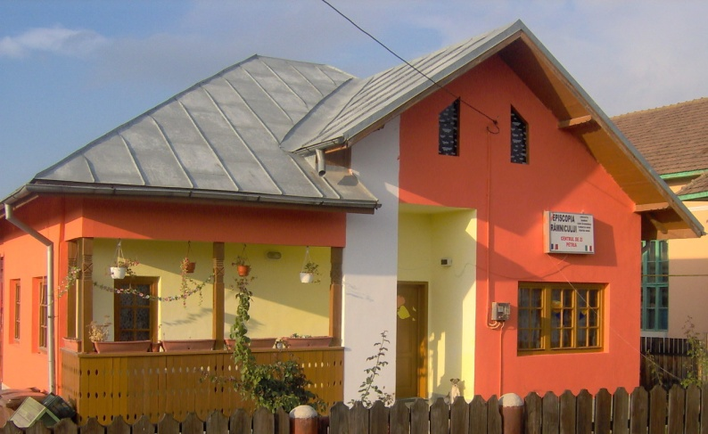
Proiecte actuale ale Fundaţiei Inimă pentru Inimă
FUNDAŢIA INIMĂ PENTRU INIMĂ
RAPORT DE ACTIVITATE
2015
Centrul de zi Copăcelu
Proiectul ofera copilului din familia aflata in dificultate (cu risc de abandon) sansa unei vieti normale alaturi de familia sa si ajuta la imbunatatirea relatiei copil – parinte. Centrul de zi reprezinta o alternativa viabila la centrul de plasament.Este un proiect derulat in colaborare cu Arhiepiscopia Râmnicului - Parohia ”Intrarea Maicii Domnului in Biserică”, Trăistari din orasul Ocnele Mari si Asociaţia “Bambini in Romania”, Italia.
Serviciul social ofera servicii social–educative adecvate, fara a scoate copilul din mediul sau familial si social. Grupul tinta (beneficiarii directi) este constituit de copii cu varsta cuprinsa intre 3-7 ani. In cadrul Centrului de zi se ofera copiilor sprijin nutritional (masa de pranz si o gustare). De asemenea Centrul de zi reprezinta o alternativa de a-si petrece timpul liber.
Centrul de zi Copăcelu sprijina organizarea meselor festive pentru sarbatorirea zilelor de nastere ale copiilor cu prioritate in propria familie. De asemenea organizeaza serbări cu prilejul sarbatorilor (Craciun, Paste, Ziua Mamei, Ziua Copilului). In cadrul centrului de zi sunt oferite copilului numeroase activitati sau situatii de invatare si de dezvoltare a deprinderilor de viata independenta corespunzatoare vârstei. Activitatile educationale se desfasoara individual sau in grupuri mici de copii, tinand cont de varsta copiilor si de achizitiile pe care le au.
Centrul de zi Copacelu este singurul de acest gen care functioneaza in zona municipiului Ramnicu Valcea. Dupa o perioada de 6 ani de functionare centrul de zi se impune ca referinta pentru genul de servicii pe care il ofera.
www.ipi.ro

Slide 6
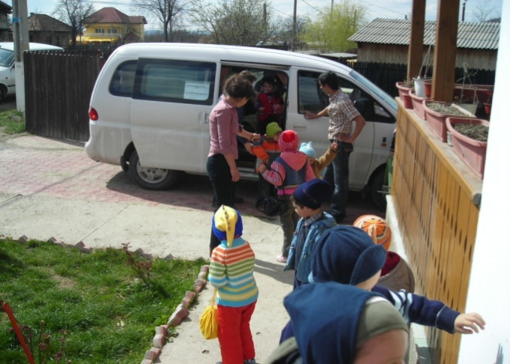
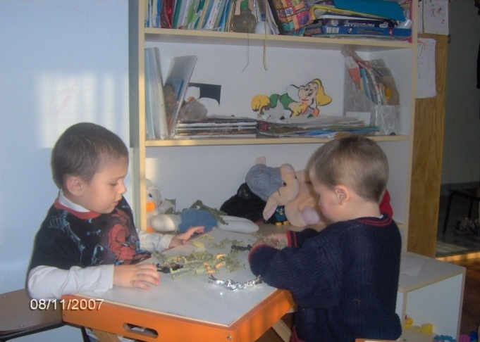
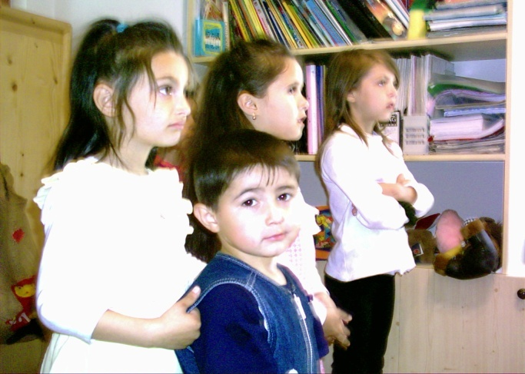
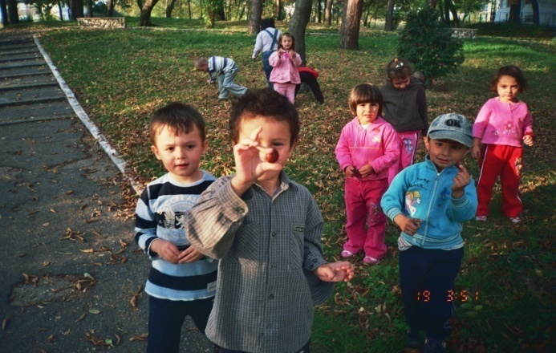
Centrul de zi Copăcelu Râmnicu Vâlcea
FUNDAŢIA INIMĂ PENTRU INIMĂ
RAPORT DE ACTIVITATE
2015
www.ipi.ro

Slide 7
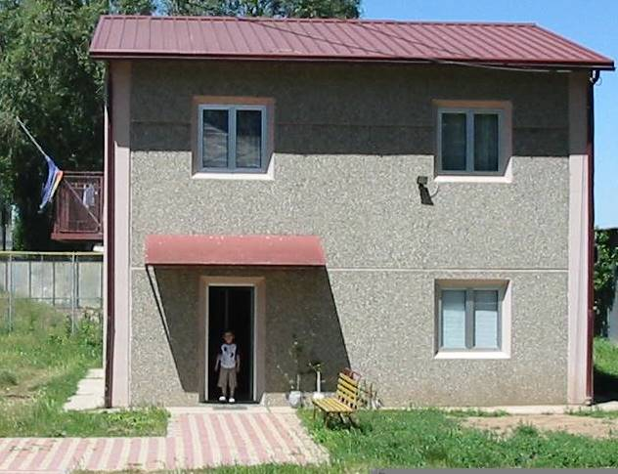
Proiecte actuale ale Fundaţiei Inimă pentru Inimă
FUNDAŢIA INIMĂ PENTRU INIMĂ
RAPORT DE ACTIVITATE
2015
Centrul de zi Măcin, judetul Tulcea
Centrul de zi Macin ajuta la dezvoltarea retelei de servicii sociale oferite grupurilor vulnerabile, in speta a copiilor aflati in situatie de risc de abandon. Dezvoltarea acestor servicii sociale comunitare reprezinta un sistem alternativ pentru institutionalizare si o conditie pentru a respecta dreptul fiecarui copil de a creste si a se dezvolta in propria familie. Grupul tinta este constituit de copii cu varste cuprinse intre 3-7 ani, provenind din familii aflate in situatii de risc social , cu domiciliul/rezidenta pe raza orasului Macin (familie monoparentala, familia cu probleme sociale si economice, familii cu multi copii, familii sarace de rromi). Activitatile desfasurate in cadrul Centrului de zi:
ajutor nutritional;
ingrijire si supraveghere pe timpul zilei
cresterea interesului copilului pentru cunostinte noi, prin desfasurarea de activitati educativ-recreative;
formarea si dezvoltarea aptitudinilor de comunicare;
stimularea exprimarii libere a opiniei copilului
descoperirea si in curajarea exersarii aptitudinilor, abilitatilor de care dispune.
Proiectul este sustinut de Asociatia “Cuore per Cuore”, Italia si 7 primarii din provincia Milano, coordonate de primaria Sedriano din Italia.
Centrul de zi Măcin initiaza si organizeaza actiuni de informare a comunitatii in ceea ce priveste serviciile oferite, rolul său in comunitate, accesarea si modul de functionare, precum si importanta existentei acestor servicii pentru copiii din comunitate si familiile acestora, sprijina organizarea de campanii pentru sensibilizarea comunitatii in vederea prevenirii abandonului si institutionalizarii copiilor, publica date relevante despre activitatea sa in mod periodic, asigura respectarea legislatiei in vigoare cu privire la protectia copilului in relatia cu alte institutii, asigura colaborarea cu institutiile de la nivelul comunitatii (primarie, unitati sanitare, politie).
www.ipi.ro

Slide 8
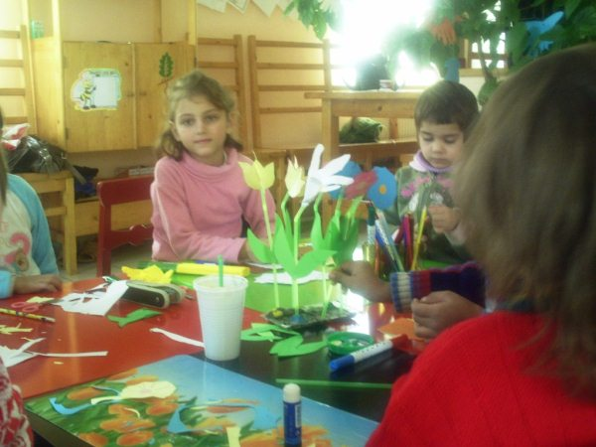
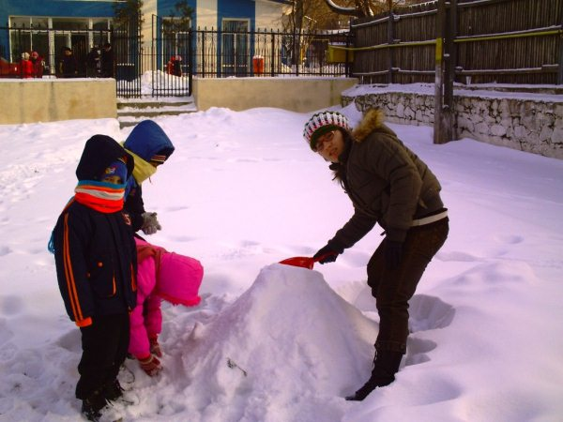
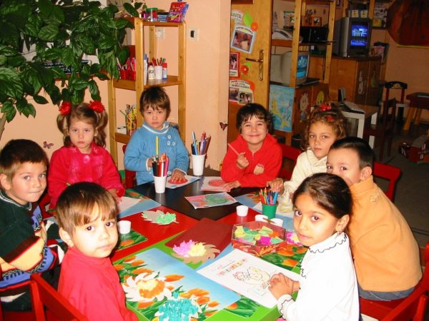
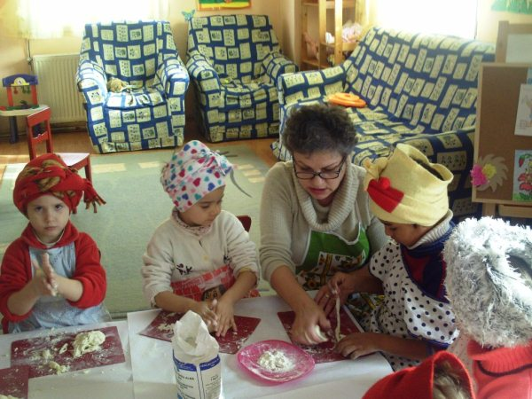
Centrul de zi Măcin, judetul Tulcea
FUNDAŢIA INIMĂ PENTRU INIMĂ
RAPORT DE ACTIVITATE
2015
www.ipi.ro

Slide 9
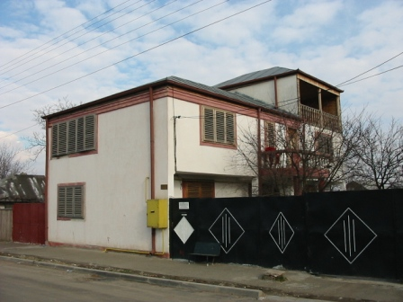
Proiecte actuale ale Fundaţiei Inimă pentru Inimă
FUNDAŢIA INIMĂ PENTRU INIMĂ
RAPORT DE ACTIVITATE
2015
Centrul de zi Brăila
Proiectul ofera copiilor posibilitatea unei vieti normale, impreuna cu familiile lor, imbunatatind relatia parinte-copil si reprezentand o alternativa viabila la institutionalizare. In cadrul proiectului sunt oferite servicii sociale si de educatie adecvate, mentinand copilul in mediul familial, social si natural al acestuia. Viata in comun trebuie sa permita readucerea copiilor la un nivel de sanatate „normal”, pornind de la o evaluare medicala initiala si ajungand dupa caz la evaluari de specialitate. De asemenea, copiii trebuie sa beneficieze de o alimentatie corecta, obiectiv la care se poate ajunge prin sprijinul nutritional oferit in cadrul centrului de zi, precum si prin formarea pentru rezolvarea problemelor igienico-sanitare a si familiilor marginalizate.
Centrul de zi ofera copiilor activitati recreative si de socializare pentru a se realiza un echilibru intre activitatile de invatare si cele de relaxare si joc. Personalul educational elaboreaza programul activitatilor recreative si de socializare, inclusiv a perioadelor de somn si odihna, tinand cont de preferintele si particularitatile fiecarui copil.
Proiectul a devenit functional incepand din anul 2008. Capacitatea centrului de zi este de 20 de copii prescolari cu varsta cuprinsa intre 3-7 ani, proveniti din familii aflate in situatii de risc, din municipiul Braila. Situatia igienico-sanitara a grupului tinta este foarte precara si necesita controale medicale profesionale si continue. Activitatile cu caracter medical sunt coordonate de medici voluntari din cadrul Asociatiei „Medici Volontari Italiani” din Italia.
www.ipi.ro

Slide 10
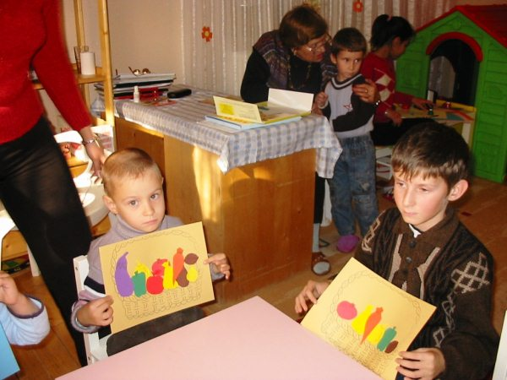
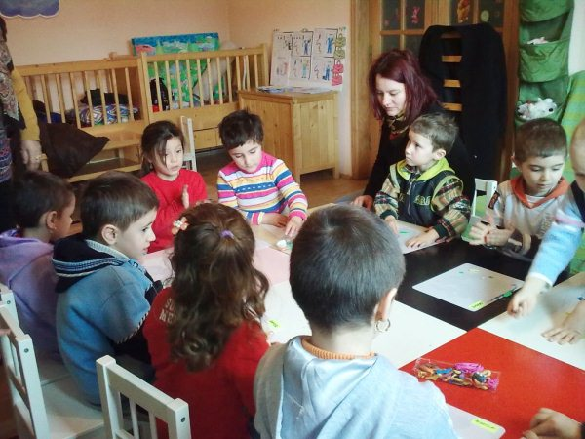
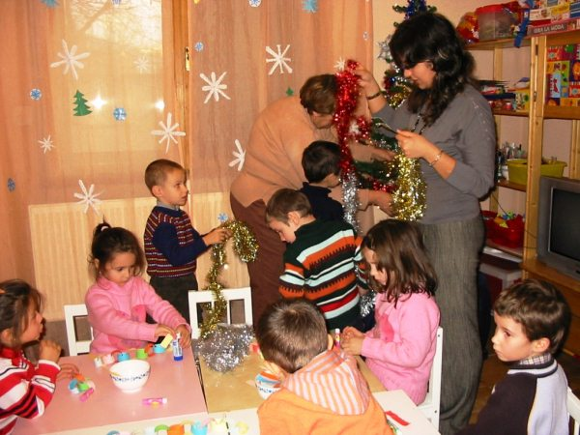
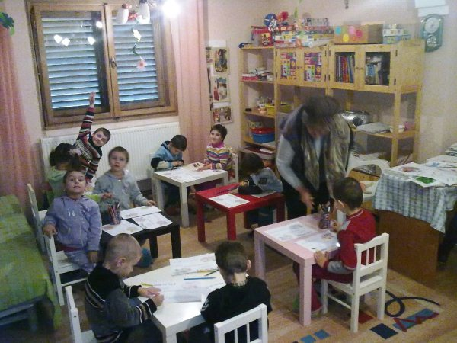
Centrul de zi Brăila, judetul Brăila
FUNDAŢIA INIMĂ PENTRU INIMĂ
RAPORT DE ACTIVITATE
2015
www.ipi.ro

Slide 11
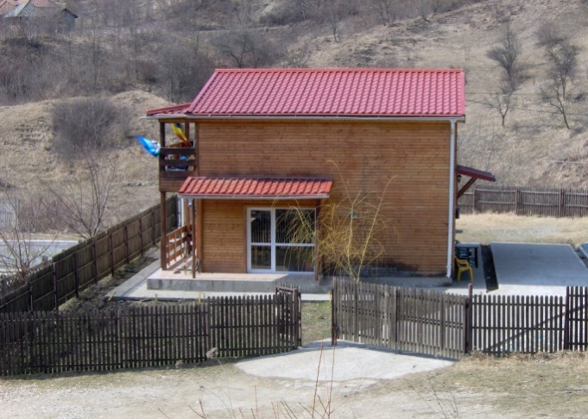
Proiecte actuale ale Fundaţiei Inimă pentru Inimă
FUNDAŢIA INIMĂ PENTRU INIMĂ
RAPORT DE ACTIVITATE
2015
Centrul de zi Ocnele Mari
Centrul de zi Ocnele Mari are sediul in imobilul proprietatea Fundatiei Inima pentru Inima, situat la adresa strada Strandului, nr. 1, orasul Ocnele Mari. Copiii care beneficiaza de serviciile centrului de zi sunt selectionati in urma evaluarii efectuate de personalul de specialitate al centrului, prin instrumente pecifice de evaluare. Criteriile avute in vedere vor tine seama de: conditiile materiale ale familiei, programul de lucru al membrilor familiei; starea de sanatate a copilului; numarul de copii din familia respective; posibilitatea familiei de a se racorda la programul centrului si distanta dintre domiciliu si centru.
Centrul de zi ofera parintilor consiliere si sprijin la cerere sau ori de cate ori considera personalul de specialitate ca este in beneficiul copilului si familiei sale. Serviciul de suport emotional si de consiliere psihologica este asigurat de psihologul centrului de zi. Consilierea psihologica presupune identificarea situatiilor de risc, a unor momente dificile din viata copilului sau a familiei acestuia si interventia in baza unui program personalizat si a unei fise psihologice. Proiectul este finantat de Asociaţia “ Bambini in Romania”, Italia.
Centrul de zi Ocnele Mari ofera servicii copilului, dupa scoala. In cadrul centrului de zi sunt organizate ateliere de desen si pictura, dans, utilizare a calculatorului si internetului, comunicare in limba italiana si engleza.
Se desfasoara activitati de ingrijire, educatie, recreere –socializare, formarea si dezvoltarea deprinderilor de viata independenta, consiliere pentru parinti, discutii si oferirea de material informative parintilor Activitatile si materiile desfasurate sunt nu numai interesante din punct de vedere educativ si formativ , dar si creative si bazate pe o abordare participativa.
Grupul tinta a fost adaptat nevoilor comunitatii locale si cuprinde copii scolari cu varste cuprinse 7 si 12 ani. Capacitatea centrului de zi este de 20 de locuri.
www.ipi.ro

Slide 12
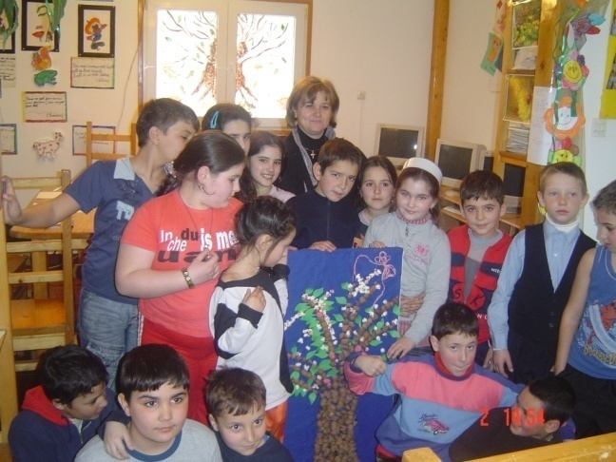
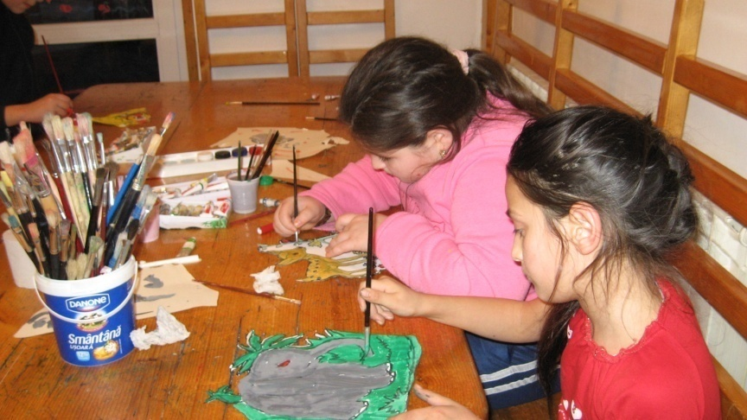
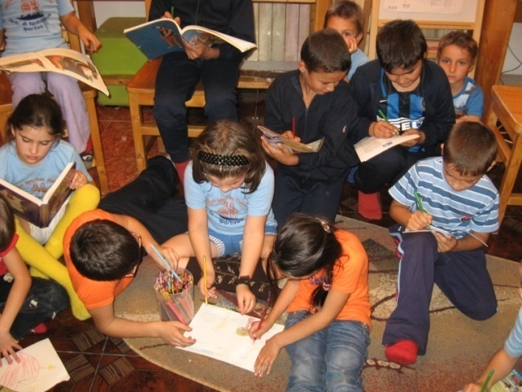
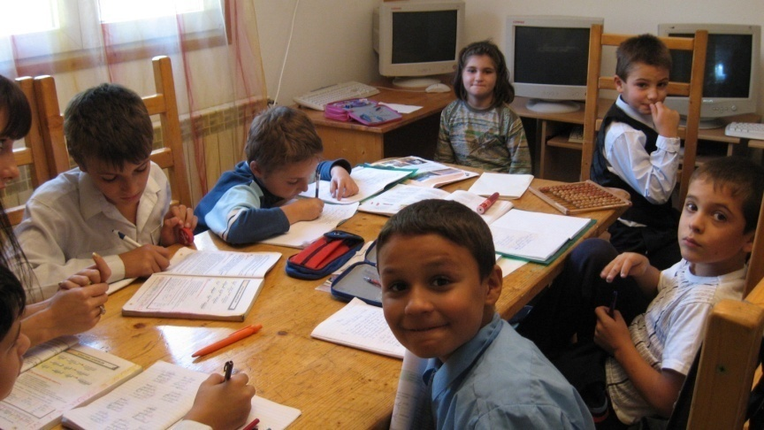
Centrul de zi Ocnele Mari, judetul Vâlcea
FUNDAŢIA INIMĂ PENTRU INIMĂ
RAPORT DE ACTIVITATE
2015
www.ipi.ro

Slide 13
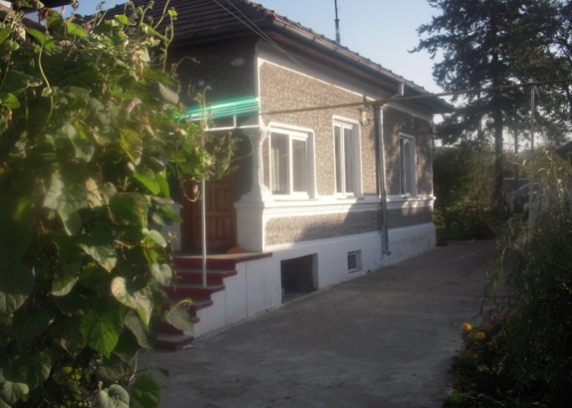
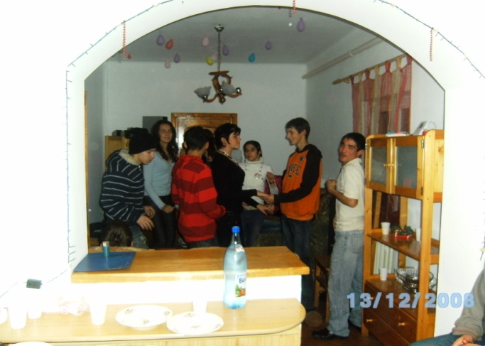
Proiecte actuale ale Fundaţiei Inimă pentru Inimă
FUNDAŢIA INIMĂ PENTRU INIMĂ
RAPORT DE ACTIVITATE
2015
Centrul de Socializare Goranu
Râmnicu Vâlcea
Centrul de Socializare Goranu are drept scop general asigurarea conditiilor necesare pentru o viata independenta a tinerilor din sistemul de protectie al judetului Valcea. Grupul tinta este constituit de tineri cu varste cuprinse intre 16 - 21 ani. Are o capacitate de 10 locuri. Imobilul este format din trei dormitoare, bucatarie, camera de zi, doua grupuri sanitare, birou si anexe. Finanţatorul centrului este Asociaţia “Bambini in Romania”, Italia. In cadrul Centrului a fost amenajat si un mic atelier de croitorie si confectionat obiecte artizanale, spatiu destinat activitatilor de terapie cupationala, dotat cu mese de lucru, masini de cusut, etc.
Activitati desfasurate:
- activitati pentru formarea, dezvoltarea si intarirea deprinderilor pentru viata cotidiana;
-activitatati pentru formarea, dezvoltarea si intarirea deprinderilor pentru locuire si folosirea resurselor comunitatii;
- activitati pentru formarea, dezvoltarea si intarirea deprinderilor pentru viata in societate;
- activitati pentru formarea, dezvoltarea si intarirea deprinderilor pentru activitatea individuala si munca;
- socializare prin terapii de grup;
- activitati de loisir;
Pentru reusita interventiei tânarul este asistat de un membru al echipei interdisciplinare. Se urmareste astfel realizareaa unui parcurs integrat de dezvoltare personala şi educatie scolara, deprinderea abilitatilor de viata comunitara, dezvoltarea capacitatii de operare în comunitate, formare vocationala, integrare socio-profesionala având ca finalitate autonomia materiala si realizarea personala a tânarului, în beneficiul familiei si a celorlalte persoane semnificative din viata lui.
www.ipi.ro

Slide 14
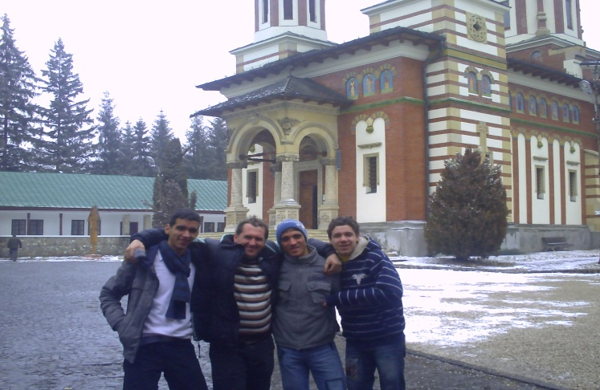
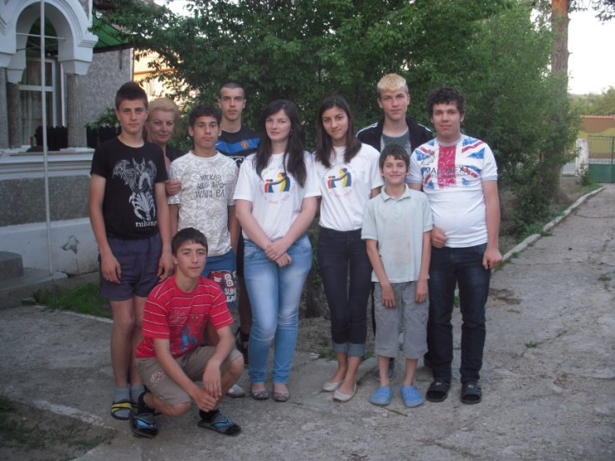
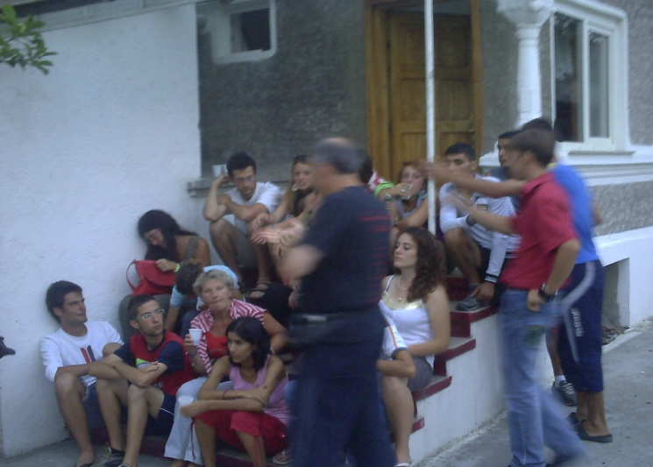
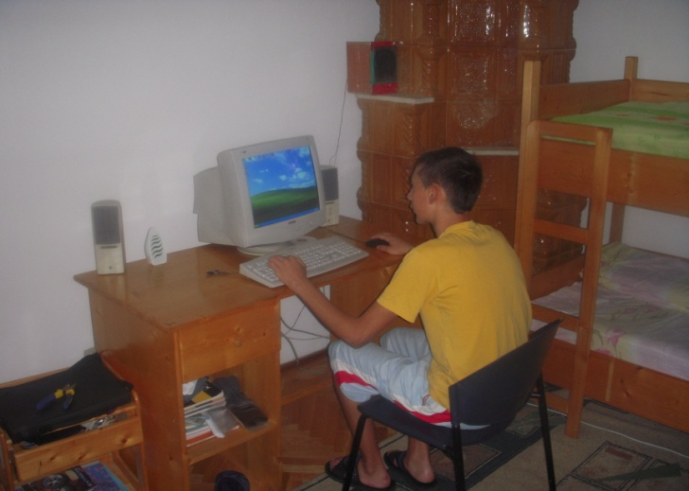
Centrul de Socializare Goranu, Râmnicu Vâlcea
FUNDAŢIA INIMĂ PENTRU INIMĂ
RAPORT DE ACTIVITATE
2015
www.ipi.ro

Slide 15
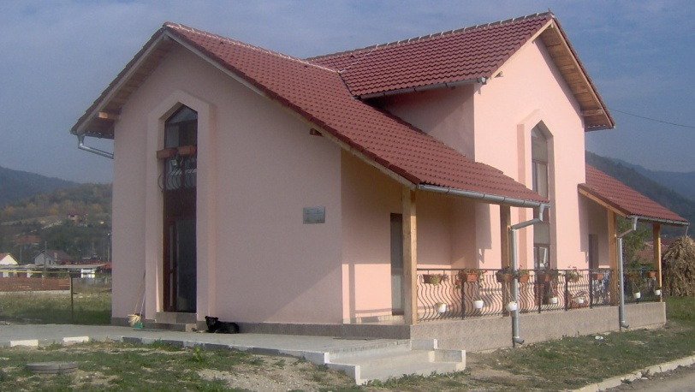
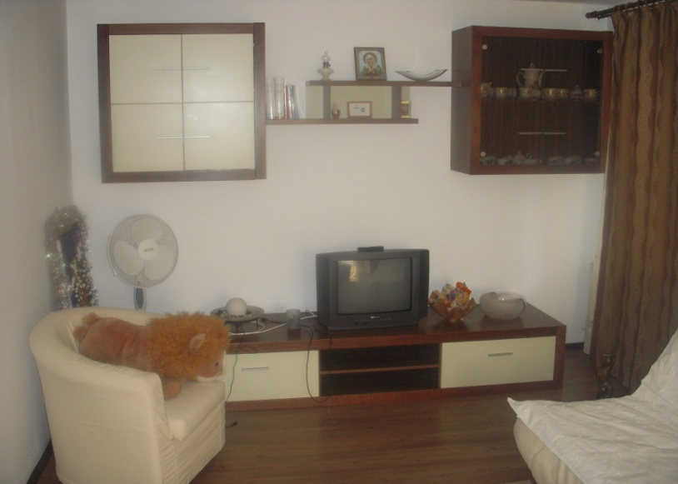
Proiecte actuale ale Fundaţiei Inimă pentru Inimă
FUNDAŢIA INIMĂ PENTRU INIMĂ
RAPORT DE ACTIVITATE
2015
Centrul de Socializare Copăcelu,
Râmnicu Vâlcea – fiecare copil are dreptul la o familie
Grupul tinta este constituit de copii cu varste cuprinse intre 5 -10 ani. Centrul de Socializare Copacelu are o capacitate de 10 locuri. Proiectul promoveaza dreptul la o educatie diferentiata, creand cadrul tehnico-logistic pentru formarea copiilor., educare și îngrijirea copiilor. Functiile esentiale pe care le îndeplineste în vederea integrării familiale sunt:evaluarea, pregatirea, sprijinirea si monitorizarea copilului si familiei pentru realizarea eficienta a procesului de reintegrare/integrare. Acest program include componenta rezidentiala organizata in cadrul casutei de tip familial – Centrul de Socializare Copacelu, unde copii vor fi gazduiti pe parcursul perioadei de tranzit de la asistentul maternal catre familia de integrare/reintegrare. Pe parcursul perioadei de tranzit va fi inlocuita masura de plasament de la asistentul maternal la Fundatia Inima pentru Inima, Centrul de Socializare Copacelu, Ramnicu Valcea urmand ca reintegrarea sa fie facuta din cadrul organizatiei. Este de recomandat ca perioada de tranzit in cadrul componentei rezidentiale sa fie de sase luni, maxim un an de zile.
www.ipi.ro

Slide 16
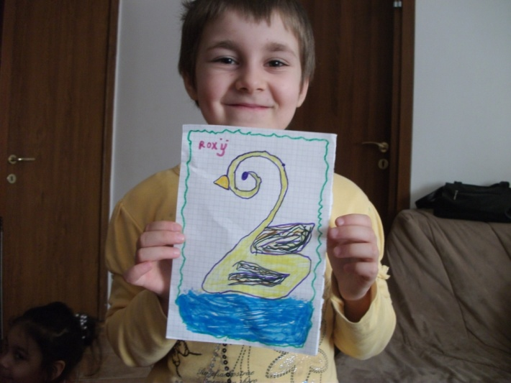
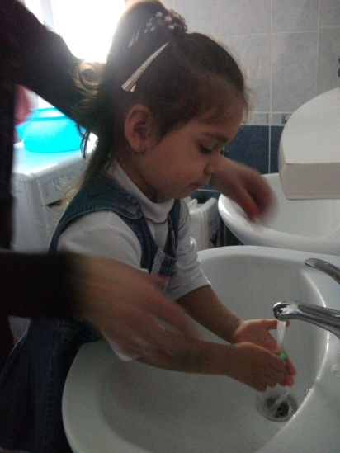
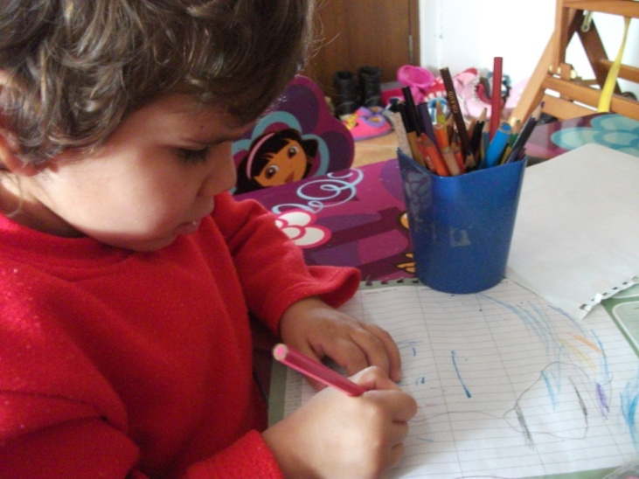
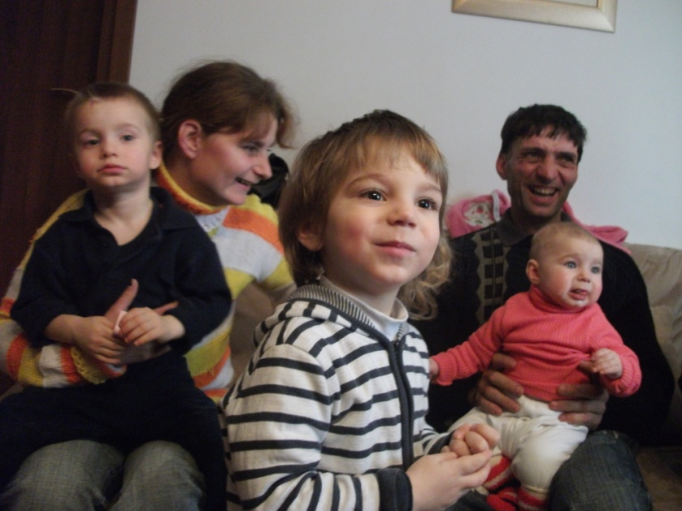
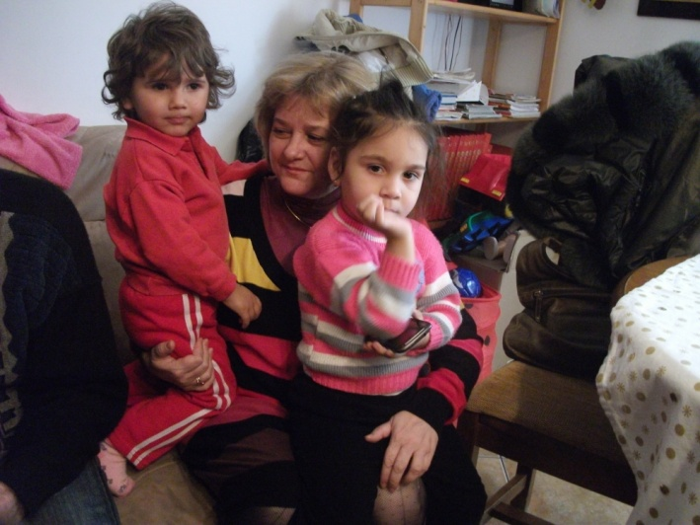
Centrul de Socializare Copăcelu, Râmnicu Vâlcea
FUNDAŢIA INIMĂ PENTRU INIMĂ
RAPORT DE ACTIVITATE
2015
www.ipi.ro

Slide 17
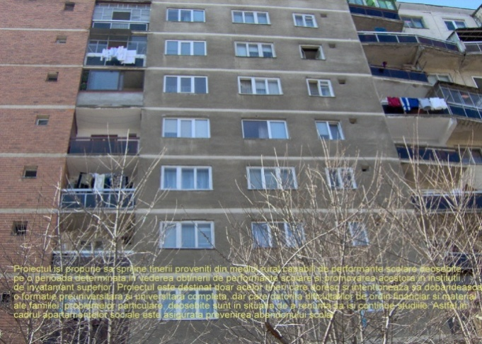
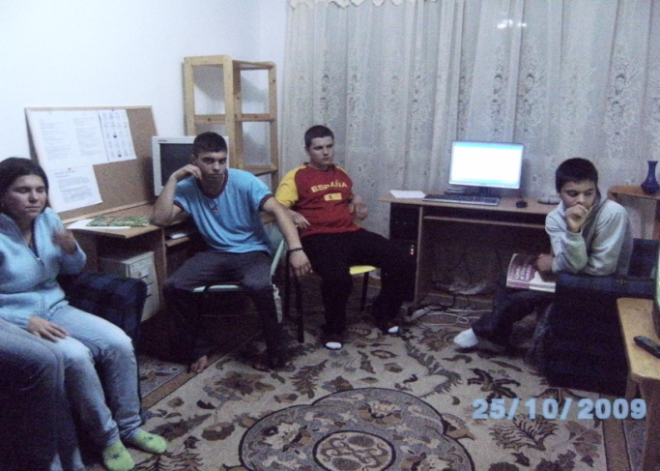
Proiecte actuale ale Fundaţiei Inimă pentru Inimă
FUNDAŢIA INIMĂ PENTRU INIMĂ
RAPORT DE ACTIVITATE
2015
Apartamente sociale Râmnicu Vâlcea
Proiectul Serviciul de Integrare Socio-Profesionala Ramnicu Valcea are ca scop asigurarea conditiilor necesare pentru o viata independenta a tinerilor. Avand in vedere ca toti tinerii se afla de mai mult timp in cadrul centrelor de socializare , sprijinul acordat acestora refera cu precadere la locul de munca si autoadministrare, premise ale unei vieti autonome. Tinerii mai primesc sprjin financiar din parte finantatorilor o perioada limitata, urmand ca dupa aceea sa se administreze singuri. Proiectul este finanţat de Asociaţia “Bambini in Romania”.
Tipuri de servicii oferite:
Asistenţă socială (intervenţia asistentului social, evaluarea cazului, stabilirea diagnosticului social şi a planului de intervenţie sau spectrul de servicii necesare, de comun acord cu beneficiarul, încheierea contractului de prestare a serviciilor şi de responsabilitate reciprocă, medierea cu actorii şi structurile locale,
Asistenţă psihologică şi psihopedagogică (evaluarea psihologică iniţială şi periodică, elaborarea unui plan de intervenţie în funcţie problemele psihologice identificate, învăţarea unor strategii de rezolvare a problemelor, dobândirea unor abilităţi de autocontrol, rezolvarea conflictelor de natură emoţională, consiliere psihosocială şi profesională – individuală şi de grup).
Asistenţă profesională asigurata de consilierul de orientare si formare profesională
Activitatile desfasurate sunt cu precadere cele in domeniul integrarii socio-profesionale, mai ales pentru tinerii care sunt deja integrati pe piata muncii acestia sunt susţinuti in mentinerea locului de munca.
www.ipi.ro

Slide 18
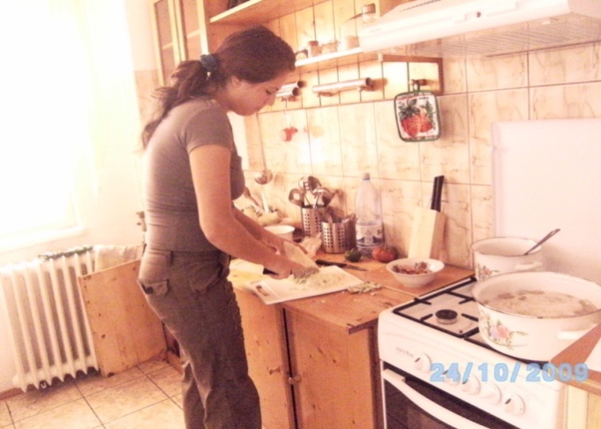
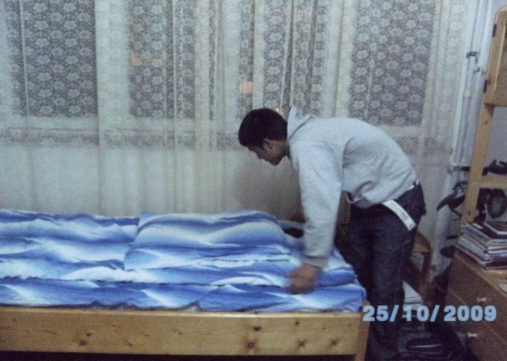
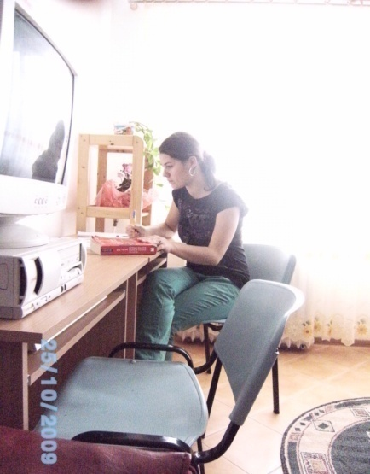
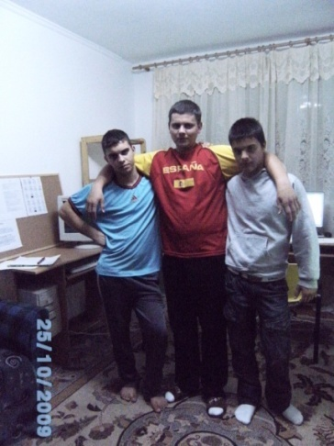
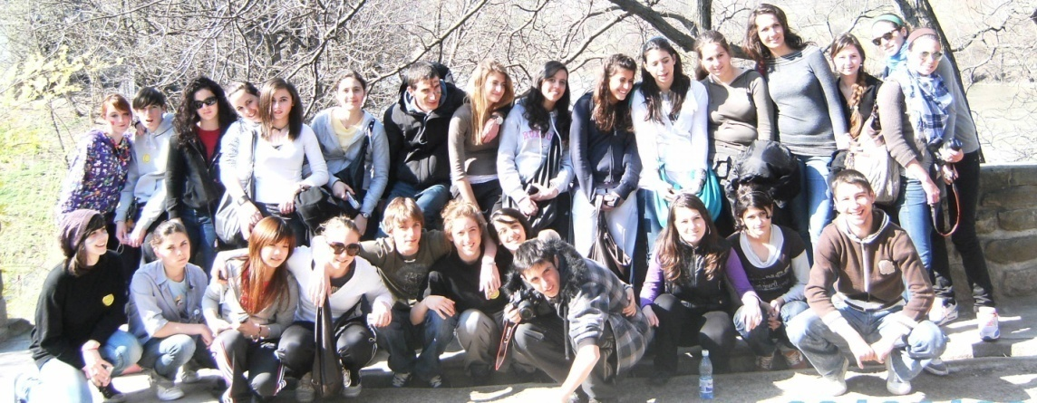
Serviciul de Integrare Socio-Profesională Râmnicu Vâlcea (apartamente sociale)
FUNDAŢIA INIMĂ PENTRU INIMĂ
RAPORT DE ACTIVITATE
2015
www.ipi.ro

Slide 19
Proiecte actuale ale Fundaţiei Inimă pentru Inimă
FUNDAŢIA INIMĂ PENTRU INIMĂ
RAPORT DE ACTIVITATE
2015
PROGRAMUL DE VOLUNTARIAT PENTRU SOCIALIZAREA COPILULUI INSTITUŢIONALIZAT
Programul isi propune in primul rand socializarea copiilor institutionalizati prin diferite activitati pentru ocuparea timpului liber in timpul vacantelor scolare, dar si schimbul de experienta in domeniul protectiei copilului aflat in dificultate. Activitatile sunt initiate de membrii grupurilor de voluntari italieni (veniti prin intermediul Asociaţiei “Bambini in Romania din Italia) si romani (aproximativ 200 in fiecare an) impreuna cu personalul din centrele de plasament, urmarindu-se dezvoltarea spiritului de echipa, al competitiei, dar si o dezvoltare armonioasa a copilului pe toate planurile. Aceste activitati de tip ludic dau posibilitatea de maturizare si construire a propriei identitati, jocul reprezentand “firul conducator” al unei dezvoltarii umane pozitive.
Programul ajuta atat la integrarea copilului institutionalizat in cadrul comunitatii, dar si la formarea unei personalitati armonioase si la descoperirea valorii umane. Implementarea proiectului a presupus colaborarea cu serviciile publice specializate pentru protectia copilului din judetele Brasov, Tulcea, Valcea pentru organizarea de activitati care isi propun in primul rind socializarea copilului institutionalizat prin diferite activitati pentru ocuparea timpului liber (sportive, ludico-motrice, jocuri simple, sarbatorirea zilelor de nastere pentru copiii din centrele de plasament).
Activitatile au constat in activitati de animatie sociala prin organizarea de jocuri simple sau activitati sportive, drumetii sau chiar excursii sau tabere , pentru copilul institutionalizat care il ajuta pe acesta sa isi exprime liber propria opinie, bucuria si personalitatea.
www.ipi.ro

Slide 20
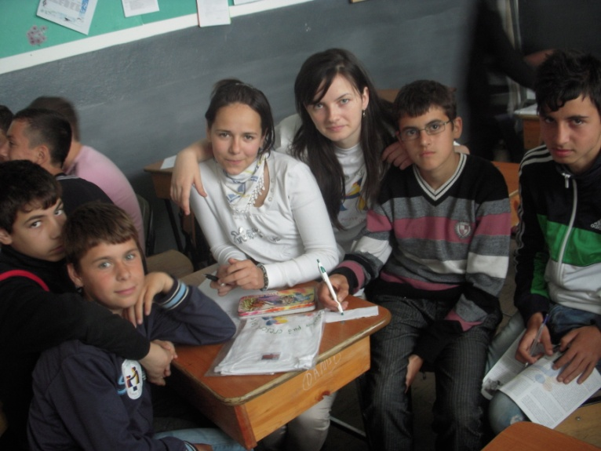
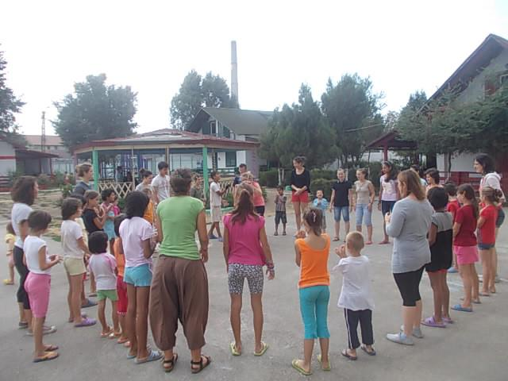
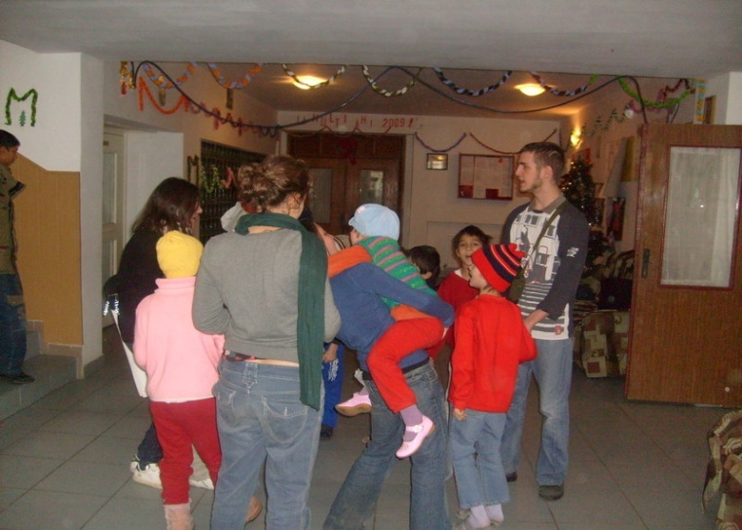
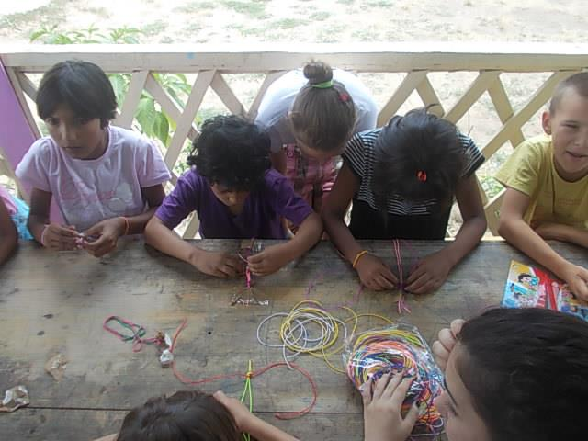
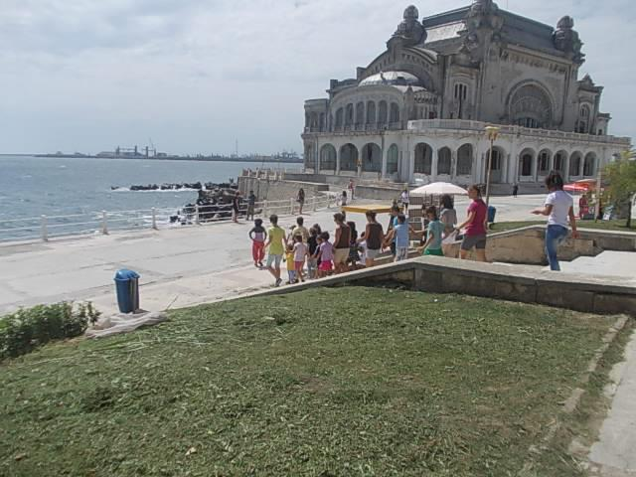
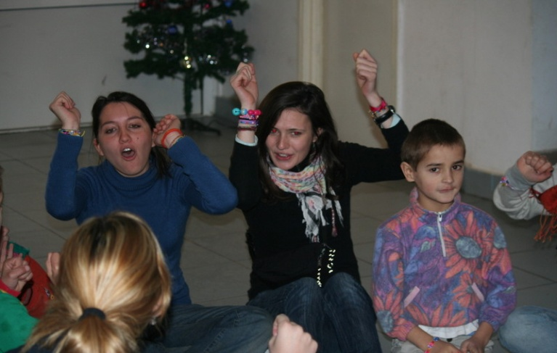
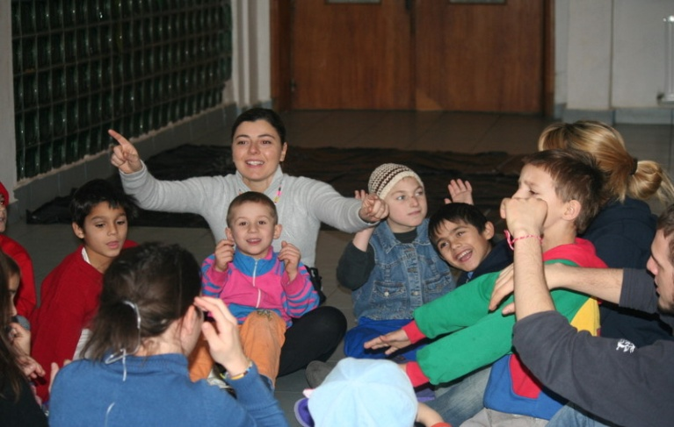
PROGRAMUL DE VOLUNTARIAT PENTRU SOCIALIZAREA COPILULUI INSTITUŢIONALIZAT
FUNDAŢIA INIMĂ PENTRU INIMĂ
RAPORT DE ACTIVITATE
2015
www.ipi.ro

Slide 21
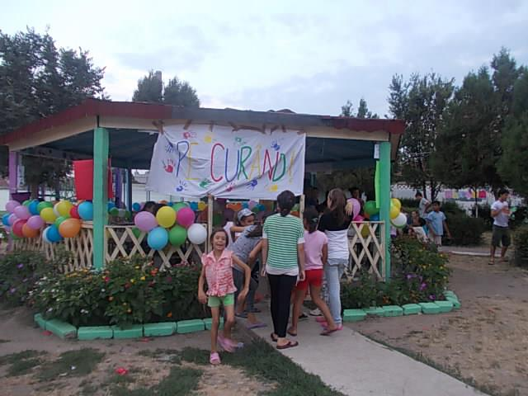
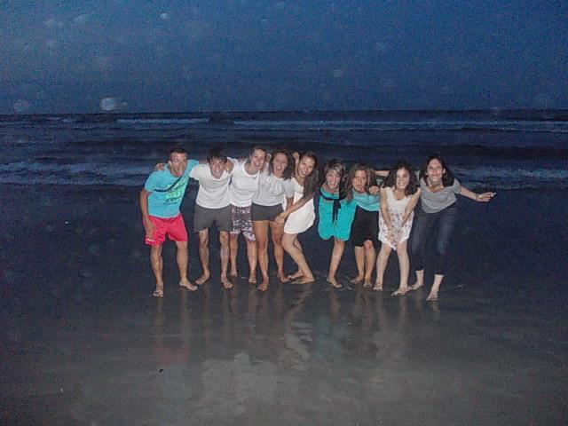
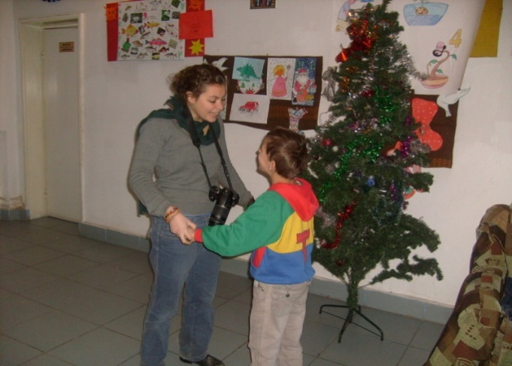




PROGRAMUL DE VOLUNTARIAT PENTRU SOCIALIZAREA COPILULUI INSTITUŢIONALIZAT
FUNDAŢIA INIMĂ PENTRU INIMĂ
RAPORT DE ACTIVITATE
2015
www.ipi.ro

Slide 22
Proiecte actuale ale Fundaţiei Inimă pentru Inimă
FUNDAŢIA INIMĂ PENTRU INIMĂ
RAPORT DE ACTIVITATE
2015
PROGRAMUL DE VOLUNTARIAT PENTRU TINERET
Fundaţia Inima pentru Inima promoveaza voluntariatul in randul tinerilor, urmarind sa dezvolte proiecte pentru tineri romani si străini, cu vârste cuprinse intre 16 si 30 de ani, care sunt dispusi unei experiente de voluntariat intr-o alta ţară, in activităţi sociale, culturale sau de protecţia mediului. Durata unui stagiu de voluntariat poate fi intre doua si douasprezece luni.
Voluntarii nu trebuie sa aiba experienta profesionala prealabilă. Trebuie doar sa aiba disponibilitate pentru lucruri noi, spirit de adaptare la conditii de viata diferite de cele intâlnite pana in prezent, disponibilitate pentru “confruntări” interculturale si un minim de cunoastere a unei limbi de circulaţie internaţională.
Toate aceste activitati de voluntariat pentru tineri sunt realizate prin proiecte cu finanţare europeana in cadrul programului “Tineret in Acţiune”, Acţiunea 2, Serviciul European de Voluntariat, proiect al Comisiei Europene, gestionat in România de Agenţia Naţională pentru Programe Comunitare in Domeniul Educaţiei si Formării profesionale, din cadrul Ministerului Educaţiei si Cercetării.
Fundaţia Inimă pentru Inimă este acreditată pentru implementarea de proiecte in cadrul Serviciului European de Voluntariat, avand posibilitatea sa le deruleze in calitate de organizaţie gazdă, de trimitere si coordonatoare.Numarul de acreditare este 2013-RO-87.
www.ipi.ro

Slide 23

Proiecte actuale ale Fundaţiei Inimă pentru Inimă
FUNDAŢIA INIMĂ PENTRU INIMĂ
RAPORT DE ACTIVITATE
2015
INTER CAMPUS ROMÂNIA
Proiectul Intercampus asa cum este cunoscut in toata lumea, dezvoltat de F.C. Internazionale Milano in 20 de tari din 4 continente, are ca obiectiv principal promovarea sociala prin sport. In Romania, reprezentantul Intercampus este Fundatia Inima pentru Inima, care dezvolta acest proiect din anul 1999. Educatorii sportivi care participa la proiect organizeaza activitatea sportiva si educationala pentru copiii din centrele de plasament si din comunitatea locala. Activitatile programului urmaresc imbogatirea ariilor de dezvoltare a personalitatii intr-un context motivat, in care “magia” jocului, ca actiune – relatie – identificare, stimuleaza potentialul fiecarui copil, activitatea sportiva fiind o manifestare a istetimii,
indemanarii, vitezei, stapanirii de sine, o intrecere cu altii si cu sine. In anul 2009, proiectul s-a desfasurat in judetele Tulcea, Brasov, Valcea, educatorii sportivi desfasurand activitati sportive saptamanale atat cu copiii din centrele de plasament, cat si cu cei din comunitate. Parteneri/finantatori : Inter Futura, Directia Generala de Asistenta Sociala si Protectia Copilului Valcea, Directia Generala de Asistenta Sociala si Protectia Copilului Brasov, Directia Generala de Asistenta Sociala si Protectia Copilului Tulcea.
Pentru copiii care fac parte din fenomenul Inter Campus, fotbalul inseamna redescoperirea jocului, a divertismentului si placerii de a fi împreună cu alţi copii. Jocul este un concept universal prezent in teorie, in toată lumea. In practică gasim insă realităţi mult mai dificile, in care momentele de destindere nu există, unde jocul capătă o semnificaţie diversă. Unde nevoile de zi cu zi constrâng copii sa renunte la copilărie. In aceste realităţi lucrează Inter Campus, încercând sa aducă seninătate si speranţă.
Grupul tinta al programului este constituit de copii cu varste cuprinse
intre 6-13 ani.
Numar de copii cuprinsi in program : 536
Impactul programului asupra grupului-tinta :
practicarea unui sport (fotbal);
implicarea in activitati care duc la folosirea aptitudinilor noi descoperite;
cresterea numarului de prieteni ai copiilor;
numarul mai mare al contactelor sociale pentru copilul institutionalizat;
www.ipi.ro

Slide 24




INTERCAMPUS
FUNDAŢIA INIMĂ PENTRU INIMĂ
RAPORT DE ACTIVITATE
2015
www.ipi.ro

Slide 25





INTERCAMPUS
FUNDAŢIA INIMĂ PENTRU INIMĂ
RAPORT DE ACTIVITATE
2015
www.ipi.ro

Slide 26

FINANȚATORI ȘI SPONSORI
FUNDAŢIA INIMĂ PENTRU INIMĂ
RAPORT DE ACTIVITATE
2015
Consiliul Județean Vâlcea
Direcția Generală de Asistență Socială și Protecția Copilului Vâlcea
Asociația ”Bambini in Romania” Italia
Agenția Județeană pentru Plăți și Inspecție Socială
Inter Campus
Asociația Cuore per Cuore Italia
S.C. Diana SRL
CECCAR Râmnicu Vâlcea
Parohia Trăistari
Comdata SRL
Consiliul Local Măcin
Donatori privați
www.ipi.ro

